Slide 1
World Press Photo
Meliadó Hedy

Slide 2
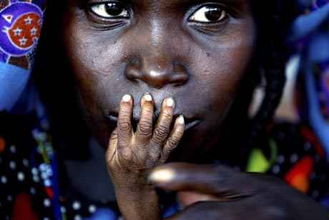
Dit zijn mensen die in armoede leven. Fotograaf; Finbarr O'Reilly Bronverwijzing; http://www.google.be/imgres?q=World+Press+Photo&um=1&hl=nl&sa=N&biw=1024&bih=550&tbm=isch&tbnid=UfIWVai_HNXyzM:&imgrefurl=http://www.dutchcowboys.nl/online/6218&docid=w82gd-TTZVnjMM&imgurl=http://cdn.dutchcowboys.nl/images/upload/1139610654worldpress%252520foto%2525202005.jpg&w=460&h=308&ei=9z2pTua0A47m-ganqa3BDw&zoom=1&iact=rc&dur=78&sig=113995535861262932196&page=1&tbnh=108&tbnw=147&start=0&ndsp=15&ved=1t:429,r:14,s:0&tx=98&ty=58

Slide 3
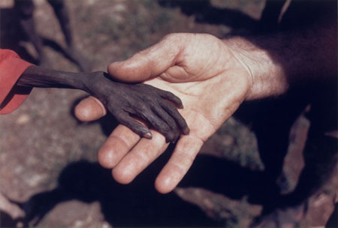
Mensen in armoede Bronverwijzing; http://www.google.be/imgres?q=World+Press+Photo&um=1&hl=nl&sa=N&biw=1024&bih=550&tbm=isch&tbnid=KHzWK5v51XOx3M:&imgrefurl=http://www.werkmens.be/2008/02/09/world-press-photo-2007/&docid=xz75hvW219cd2M&imgurl=http://www.werkmens.be/blog/wp-content/uploads/2008/02/worldpressphoto1980.jpg&w=450&h=304&ei=_D-pTra2Hq6Q4gTKgrwJ&zoom=1&iact=rc&dur=406&sig=113995535861262932196&page=2&tbnh=97&tbnw=147&start=15&ndsp=15&ved=1t:429,r:3,s:15&tx=72&ty=35

Slide 4
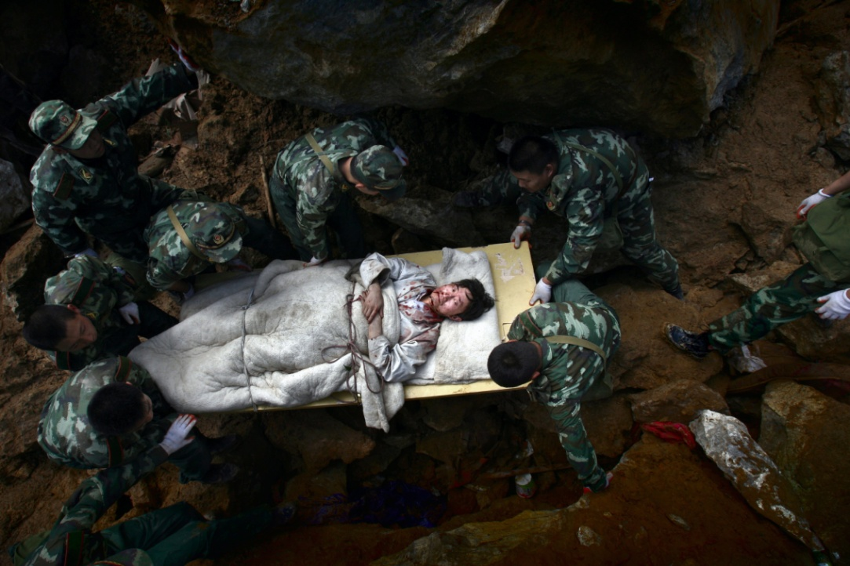
Oorlogen Bronverwijzing; http://www.google.be/imgres?q=World+Press+Photo&um=1&hl=nl&sa=N&biw=1024&bih=550&tbm=isch&tbnid=2VVUZUD5dey5JM:&imgrefurl=http://www.deadline.nl/news/World%2BPress%2BPhoto%2Bverruimt%2Bje%2Bblik&docid=-bbnVzGTnmawFM&imgurl=http://www.deadline.nl/UserFiles/Library/worldpress1.jpg&w=2268&h=1514&ei=_D-pTra2Hq6Q4gTKgrwJ&zoom=1&iact=hc&vpx=702&vpy=140&dur=1328&hovh=183&hovw=275&tx=177&ty=89&sig=113995535861262932196&page=1&tbnh=108&tbnw=147&start=0&ndsp=15&ved=1t:429,r:4,s:0

